Slide 2
Hello!
Olá
Labas!
Bună ziua!
Γεια (Gh'ya)!
¡Hola!

Slide 3
Good morning!
bom Dia!
Labas rytas!
Bună dimineața!
Καλημέρα (Kaliméra)!
¡Buenos días!

Slide 4
Good afternoon!
Boa tarde!
Laba diena!
Bună ziua!
Καλησπέρα (Kalιspera)!
¡Buenas tardes!

Slide 5
Good night!
Boa noite!
Labanakt!
Noapte bună!
Καληνύκτα (Kaleenihkta)!
¡Buenas noches!

Slide 6
What’s your name?
Qual o seu nome?
Koks tavo vardas?
Cum te cheamă?
Πώς σε λένε (Pos se le'ne)?
¿Cómo te llamas?

Slide 7
My name is...
O meu nome é...
Mano vardas...
Numele meu este...
Ονομάζομαι... (onomAzome)...
Mi nombre es/Me llamo…

Slide 8
How are you?
Como você está?
Kaip gyveni?
Ce mai faci?
Πώς είστε (pos íste)?
¿Cómo estás?

Slide 9
I’m OK.
Eu estou bem.
Gyvenu gerai.
Sunt bine.
Πολύ καλά (Poli kala).
Bien gracias.

Slide 10
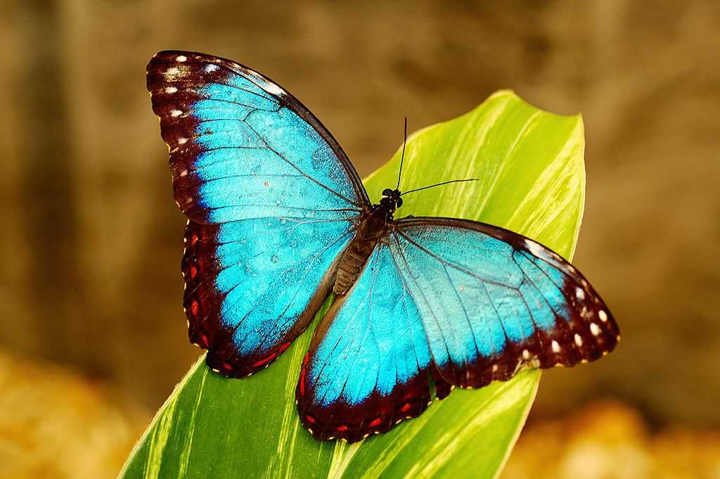
Nice to meet you!
Prazer em conhecê-la.
Gyvenu gerai.
Încântat de cunoștință.
Χαίρω πολύ(he’ro poli)!
¡Encantada/o de conocerte!

Slide 11
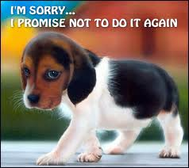
Sorry!
Sinto muito!
Atsiprašau!
Scuze!
Συγνώμη (Signomi)!
¡Lo siento!

Slide 12
Excuse me
Desculpe-me
Atsiprašau
Scuzați-mă
Συγνώμη (signomi)
Disculpe

Slide 13
Yes!
Sim!
Taip!
Da !
Nαι (Νε)!
¡Sí!

Slide 14
No
Não
Ne
Nu
Όχι (Ohi)!
No

Slide 15
Hurry up!
Se apresse !
Paskubėk!
Grăbiți-vă!
Βιαστείτε (Viastιte)!
¡Date prisa!

Slide 16
Please!
Por favor!
Prašau!
Vă rog!
Παρακαλώ (Parakalo)!
¡Por favor!

Slide 17
Thank you!
Obrigada!
Ačiū!
Mulțumesc!
Ευχαριστώ (Efharisto)!
¡Gracias!

Slide 18
Welcome!
Receber!
Sveiki atvykę!
Bine ați venit!
παρακαλώ (Parakalo‘)!
¡Bienvenido!

Slide 19
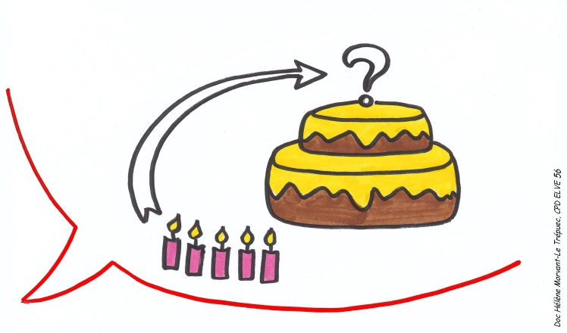
How old are you?
Quantos anos você tem?
Kiek tau metų?
Câți ani ai?
Πόσο χρονών είστε (pοso hronο ιste)?
¿Cuántos años tienes?

Slide 20
I love you!
Eu amo Você!
Myliu tave!
Te iubesc!
Σ΄αγαπώ (S’agapó)!
¡Te amo!

Slide 21
Lithuania
Lituânia
Lietuva
Lituania
Λιθουανία (Lithuania)
Lituania

Slide 22
Portugal
Portugal
Portugalija
Portugalia
Πορτογαλία
Portugal
(Portogalía)

Slide 23
Romania
Romênia
Rumunija
România
Ρουμανία
Rumanía
(Roumanía)

Slide 24
Greece
Grécia
Graikija
Grecia
Ελλάδα (Elláda)
Grecia

Slide 25
Spain
Portugal
Portugalija
Portugalia
Πορτογαλία España

Slide 26
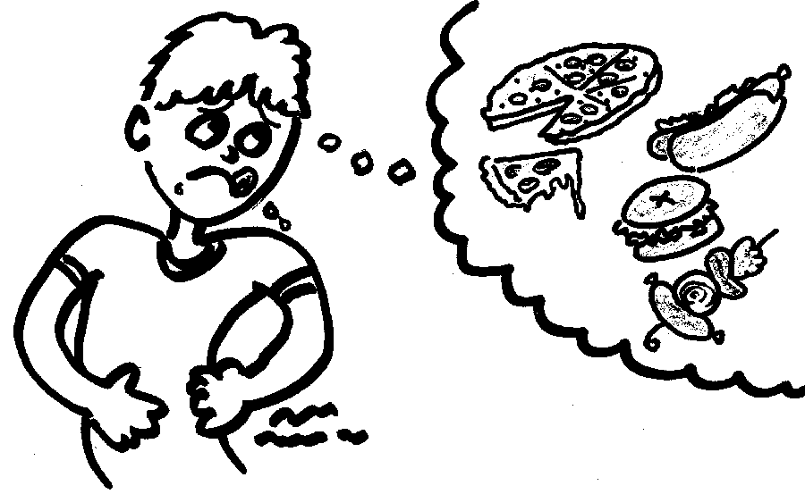
I’m hungry.
Eu estou com fome.
Noriu valgyti.
Mi-e foame.
Πεινάω (PynAo).
Tengo hambre.

Slide 27
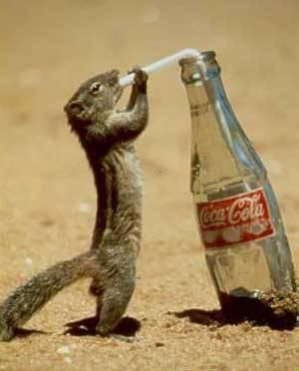
I’m thirsty.
Estou com sede.
Noriu gert.
Mi-e sete.
Διψώ (DhypsO).
Tengo sed.

Slide 28
Happy
Felizede
Laimingas
Fericit
Ευτυχισμένος (eftihismenos)
Feliz

Slide 29
School
Escola
Mokykla
Şcoală
Σχολείο (sholi'o)
Escuela

Slide 30
Lesson
Lição
Pamoka
Lecţie
Μάθημα (mathima)
Clase

Slide 31
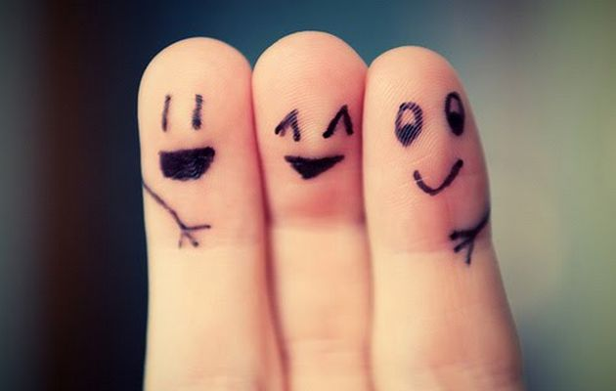
Friend
Amigo
Draugas
Prieten
Φίλος (filos)
Amigo

Slide 32
Water
Água
Vanduo
Apă
νερό (nero)
Agua

Slide 33
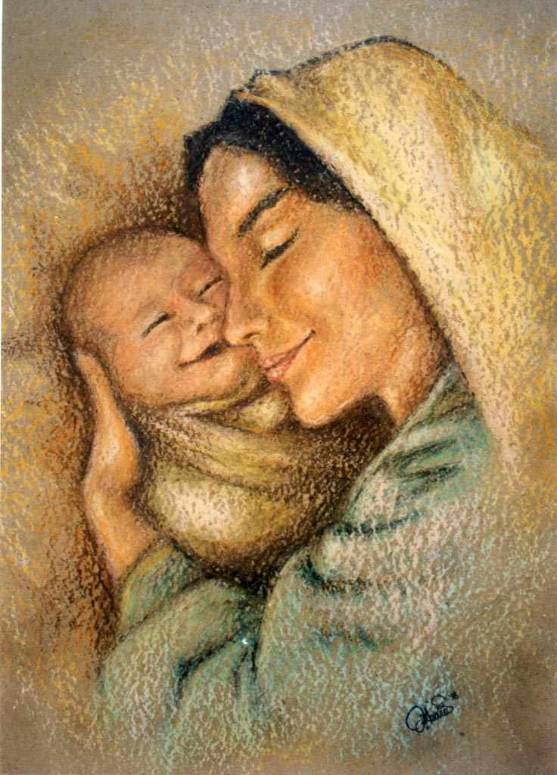
Mother
Mãe
Mama
Mamă
Μητέρα (mitera)
Madre

Slide 34
Father
Pai
Tėvas
Tată
Πατέρας (pateras)
Padre

Slide 35
Sister
Irmã
Sesė
Soră
Αδερφή (adelfi)
Hermana

Slide 36
Brother
Irmão
Brolis
Frate
Αδερφός (adelfos)
Hermano

Slide 37
Party
Festa
Vakarėlis
Petrecere
Πάρτι (parti)
Fiesta

Slide 38
1. One
Uma
Vienas
Unu
Ena (e'na)
Uno

Slide 39
2. Two
Duas
Du
Doi
Δυο (di'o)
Dos

Slide 40
3. Three
Três
Trys
Trei
Tρία (tri'a)
Tres

Slide 41
4. Four
Quatro
Keturi
Patru
Τέσσερα (tessera)
Cuatro

Slide 42
5. Five
Cinco
Penki
Cinci
Πέντε (pe'nte)
Cinco

Slide 43
6. Six
Seis
Šeši
Şase
Έξι (e'ksi)
Seis

Slide 44
7. Seven
Sete
Septyni
Șapte
Eπτά (epta‘)
Siete

Slide 45
8. Eight
Oito
Aštuoni
Opt
Oκτώ (okto‘)
Ocho

Slide 46
9. Nine
Nove
Devyni
Nouă
Eννέα (enne'a)
Nueve

Slide 47
10. Ten
Dez
Dešimt
Zece
Δέκα (de'ka)
Diez

Slide 48
Good bye!
Adeus!
Viso (gero)!
La revedere!
Γειά σας (Yiá sas)!
¡Adiós!

Slide 49
End
Fim
Pabaiga
Sfârșit
Τέλος (telos)
Fin

